Slide 1
DBMS PROJECT
QUẢN LÍ NHÀ TRỌ
Trần Huy Thành – B2014948
Trần Đăng Khoa – B2014926
Mai Gia Minh – B2014995
CT206H - M04

Slide 2
CÁCH CHỨC NĂNG:
Tài khoản: đăng ký tài khoản, đăng nhập, xem danh sách tài khoản
Phòng trọ: xem danh sách phòng, tra cứu phòng trống, nhập phòng mới, cập nhật điện nước
Khách trọ: xem danh sách khách, tra cứu khách nợ, đánh dấu khách đã đóng, tìm kiếm, them khách mới, xóa khách trọ
Hợp đồng: xem danh sách hợp đồng, cập nhật hợp đồng, them hợp đồng mới
Chi tiêu: xem giá điện nước, cập nhất đơn giá điện, xem tổng điện tiệu thụ
Doanh thu: xem danh sách phiếu thu, nhập phiếu, xem tổng doanh thu, tra cứu doanh thu theo tháng.

Slide 3
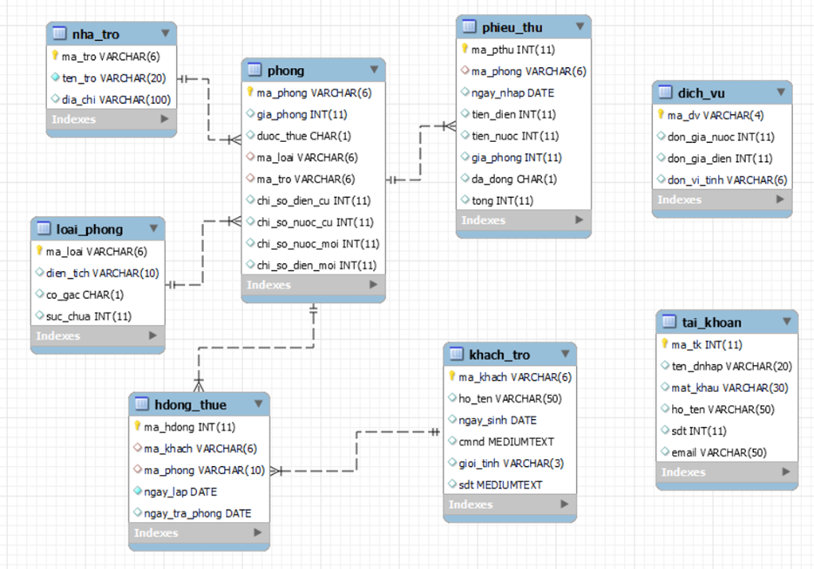
CẤU CHÚC CƠ SỞ DỮ LIỆU

Slide 4
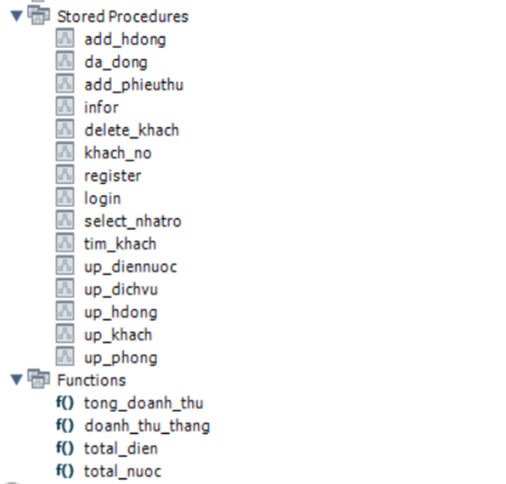
CÁC THỦ TỤC VÀ HÀM

Slide 5
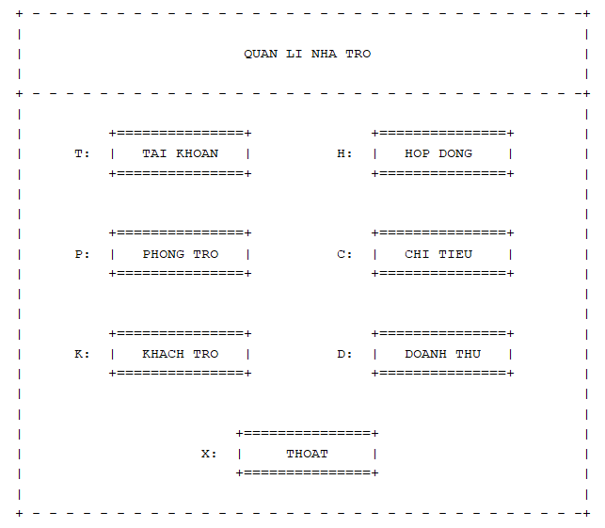
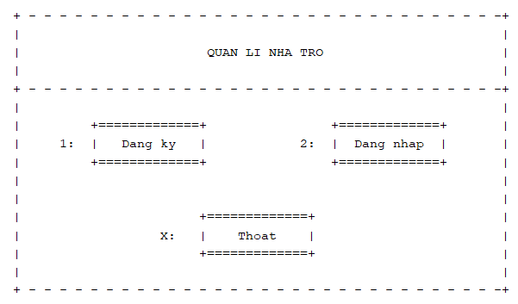
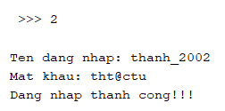
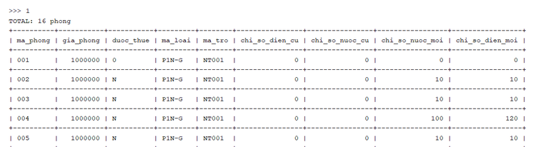
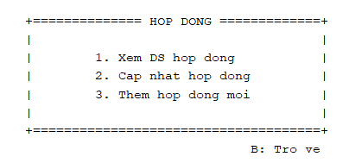
CÁC GIAO DIỆN:
Menu chính
Menu đăng nhập
Menu con

